Slide 1
edmodo
una piattaforma social learning nel cloud

Slide 2
è una piattaforma dove possiamo creare classi virtuali e integrare efficacemente attività in presenza e attività online

Slide 3
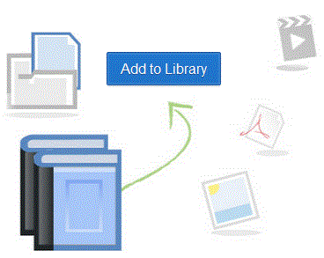
abbiamo a disposizione diversi strumenti per costruire un ambiente di apprendimento multimediale integrato

Slide 4
risiede nel cloud
non necessita di installazione

Slide 5
è multidevice
accessibile anche da dispositivi mobili

Slide 6
prevede profili diversi
ognuno agisce/interagisce in base al proprio ruolo

Slide 7
è anche un social network
la grafica
è simile
a quella di facebook

Slide 8
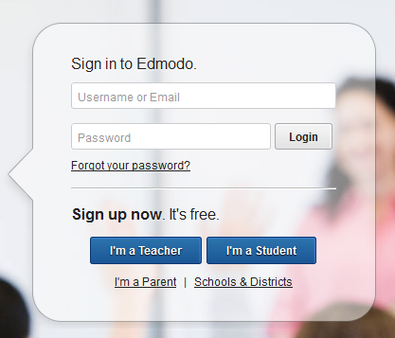
Edmodo: come gestire la piattaforma
per insegnanti
per genitori
per studenti

Slide 9
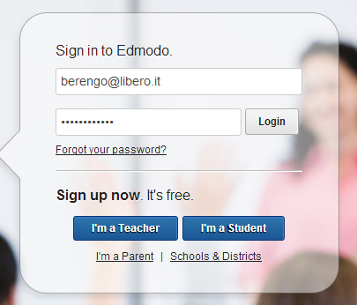
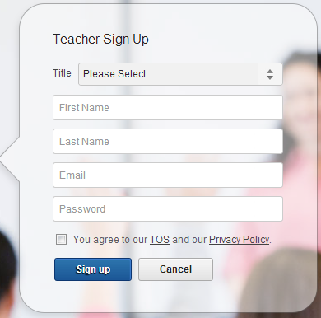
Edmodo: come gestire la piattaforma
creare un account come docente
selezionare “I am a teacher”
compilare con i propri dati (email obbligatoria) e cliccare “sign up”

Slide 10
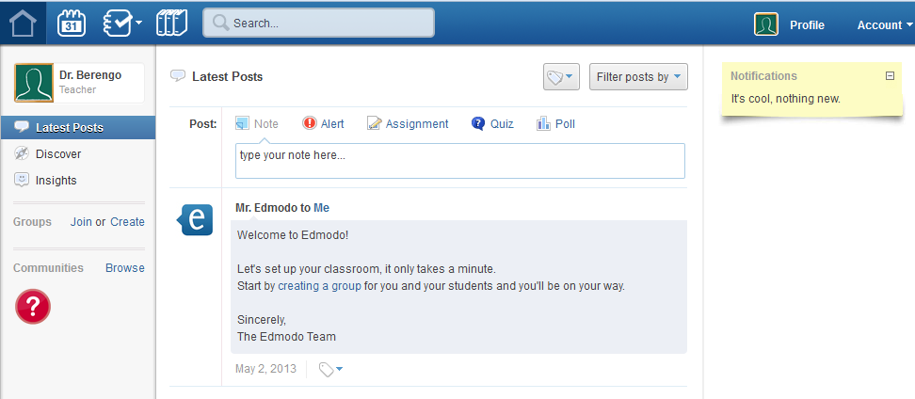
Edmodo: come gestire la piattaforma
la creazione di una classe virtuale (docente)
Cliccare su “create” per creare un gruppo

Slide 11
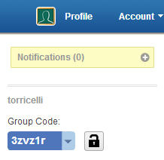
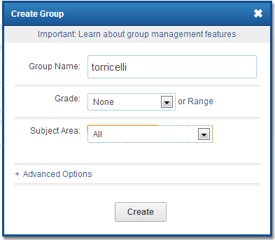
Edmodo: come gestire la piattaforma
la creazione di una classe virtuale (docente)
il sistema crea automaticamente un codice da comunicare agli studenti per accedere al gruppo

Slide 12
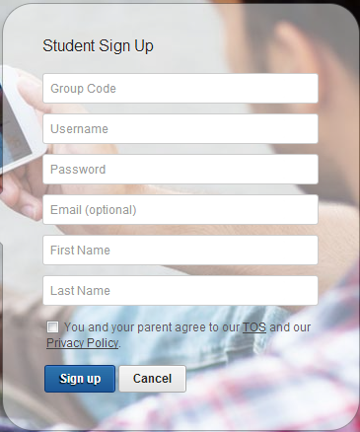
Edmodo: come gestire la piattaforma
creare un account come studente
inserire il codice fornito dal docente
selezionare “I am a student”
compilare con i propri dati (email non obbligatoria) e cliccare sign up

Slide 13
Edmodo: come gestire la piattaforma
spedire un messaggio (docente)
spedire a un gruppo
spedire a un singolo

Slide 14
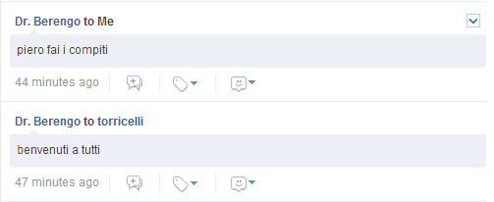
Edmodo: come gestire la piattaforma
cosa vede lo studente sulla sua bacheca
messaggio personale
messaggio spedito al gruppo
Lo studente può a sua volta inviare messaggi, allegati, link

Slide 15
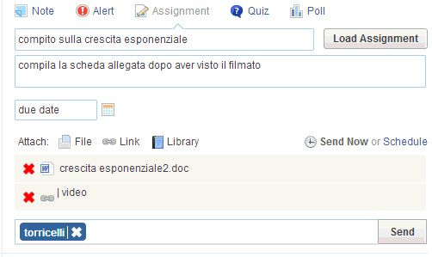
Edmodo: come gestire la piattaforma
assegnare un compito (docente)
descrizione compito
data di scadenza
della consegna
allegato
destinatario
video con codice embed

Slide 16
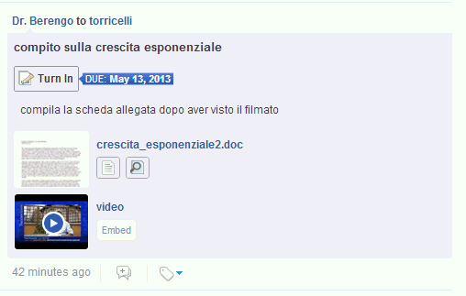
Edmodo: come gestire la piattaforma
cosa vede lo studente sulla sua bacheca

Slide 17
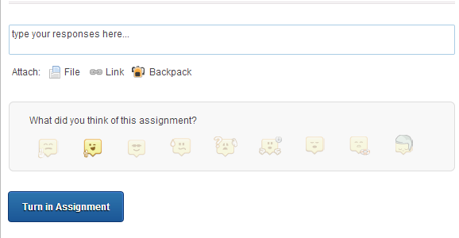
Edmodo: come gestire la piattaforma
svolgere un compito (studente)
Lo studente seleziona “turn in”
per leggere il compito
Dopo aver svolto il compito lo studente seleziona la faccina che esprime che ne pensa del compito, quindi clicca su “turn in Assignment”

Slide 18
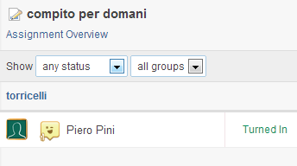
Edmodo: come gestire la piattaforma
Valutare (docente)
1. cliccare su turned in
4. cliccare su Grade
2. cliccare sul nome dello studente
3. digitare la valutazione

Slide 19
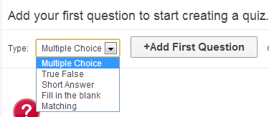
Edmodo: come gestire la piattaforma
costruire e assegnare un quiz (docente)
Selezionare la tipologia di quiz

Slide 20
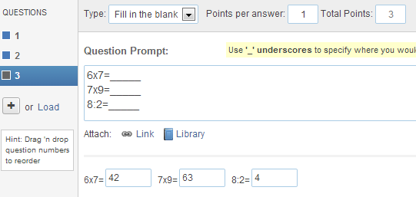
Edmodo: un socialnetwork didattico
costruire e assegnare un quiz (docente)
Scegliendo dal menu a tendina si può somministrare un unico test con domande di tipologie diverse
La correzione del test è automatica

Slide 21
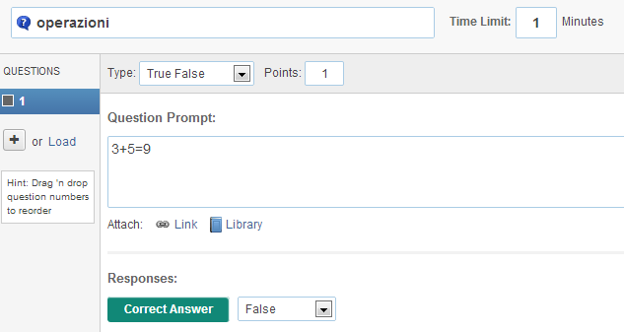
Edmodo: come gestire la piattaforma
costruire e assegnare un quiz (docente)
titolo
Tempo per svolgere il test
aggiungere una domanda o prenderla da un altro quiz
selezione risposta corretta

Slide 22
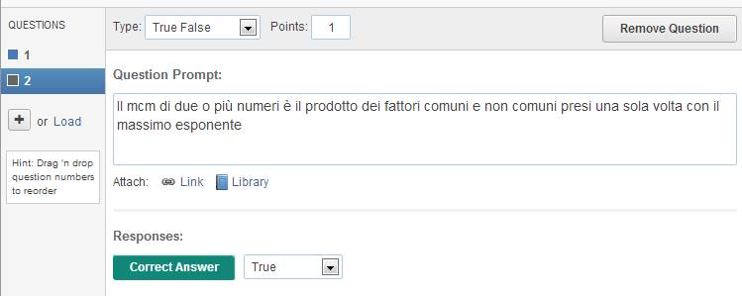
Edmodo: come gestire la piattaforma
Esempio di quiz con domande di tipologie diverse
Vero Falso

Slide 23
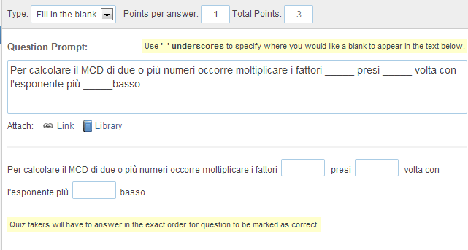
Edmodo: come gestire la piattaforma
Esempio di quiz con domande di tipologie diverse
Completamento

Slide 24
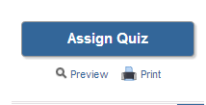
Edmodo: come gestire la piattaforma
Esempio di quiz con domande di tipologie diverse
Assegnazione
Test assegnato

Slide 25
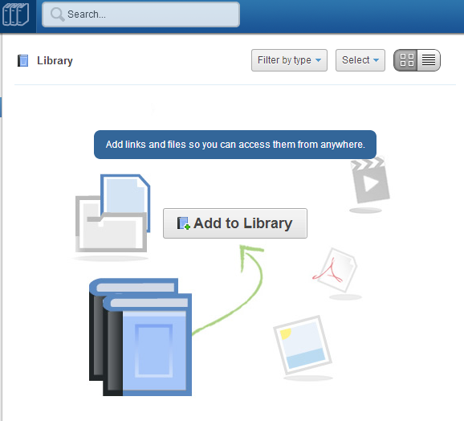
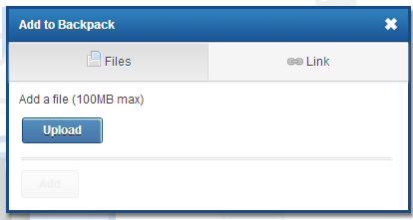
Edmodo: come gestire la piattaforma
gestire la biblioteca (docente)
1. selezionare
2. selezionare
3: uplodare un file o
aggiungere un link

Slide 26
Edmodo: come gestire la piattaforma
Altre possibilità per l'insegnante
inviare note di qualsiasi tipo
inviare avvisi che compariranno in evidenza sul lato destro della bacheca del destinatario

Slide 27
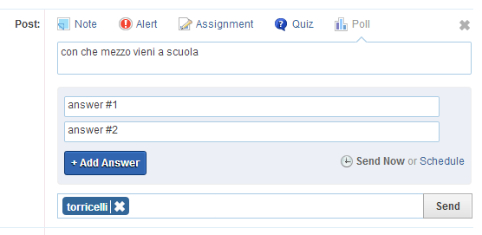
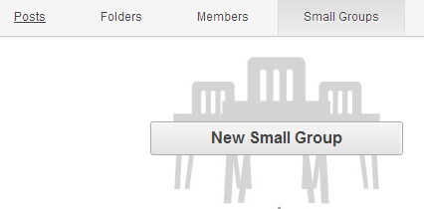
Edmodo: come gestire la piattaforma
Altre possibilità per l'insegnante
somministrare un sondaggio (i sondaggi vengono rielaborati e rappresentati automaticamente)
creare sottogruppi

Slide 28
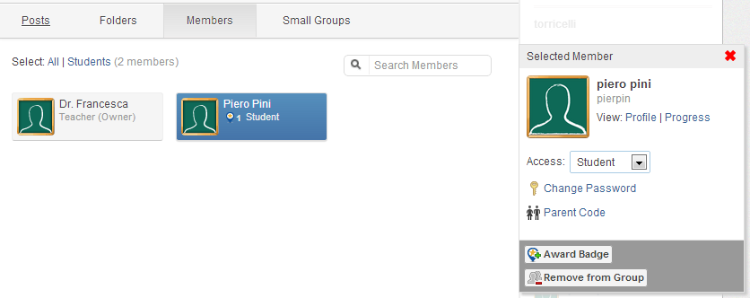
Edmodo: come gestire la piattaforma
Come rimuovere uno studente da un gruppo (docente)
selezionare
selezionare
selezionare
selezionare

Slide 29
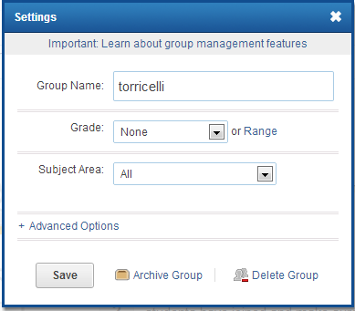
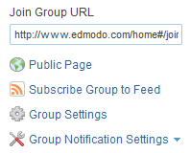
Edmodo: come gestire la piattaforma
come rimuovere un intero gruppo (docente)
selezionare
selezionare

Slide 30
Grazie dell’attenzione
fberengo@gmail.com
Credits:
Francesca Berengo
Le prime sette slide sono a cura di Monica Terenghi

